Slide 1
카카오 API
지도정보 가져오기
조규상

Slide 2
목차
1. 키 발급
2. 코드 가져오기
3. 이클립스에서 실행
4. 응용

Slide 3

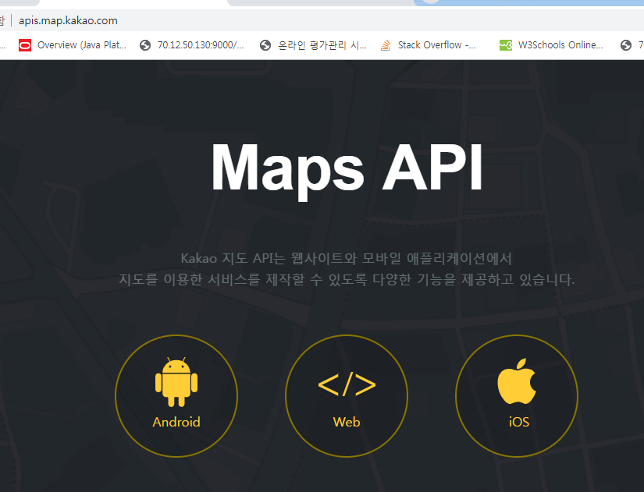
1. 키 발급

Slide 4
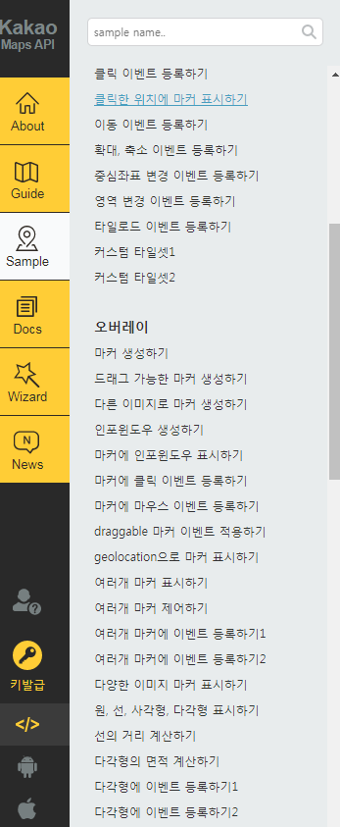
1. 키 발급

Slide 5
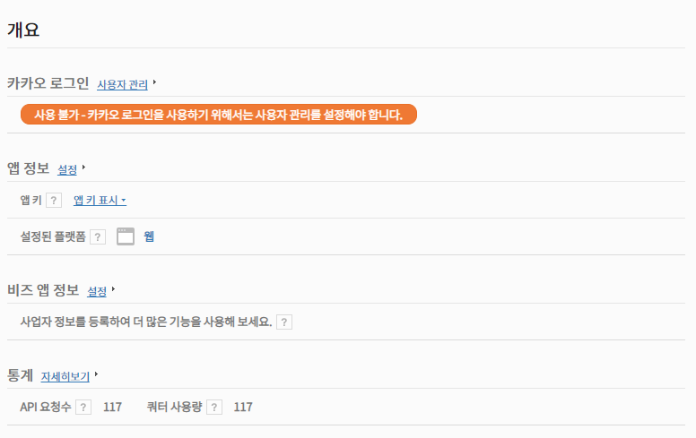
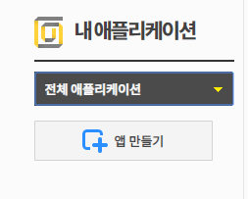
1. 키 발급

Slide 6
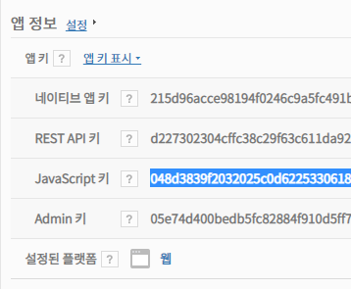
1. 키 발급

Slide 7

2. 코드 가져오기

Slide 8
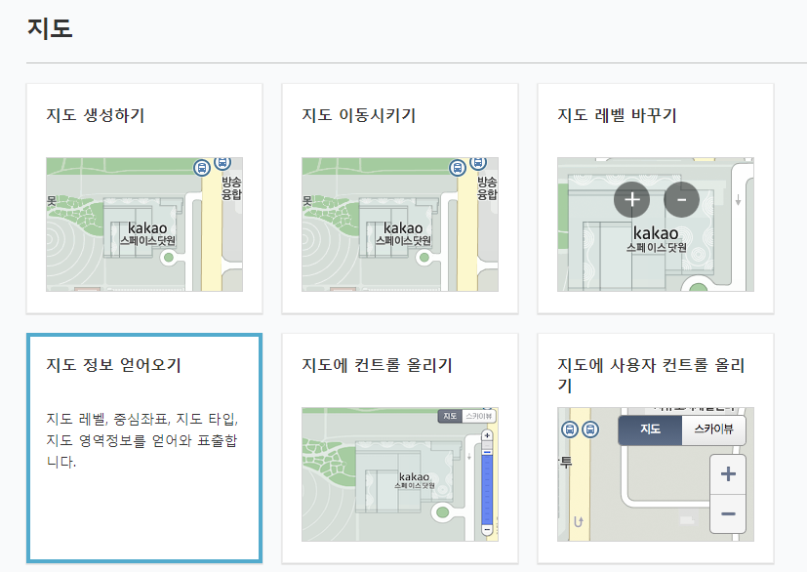
2. 코드 가져오기

Slide 9
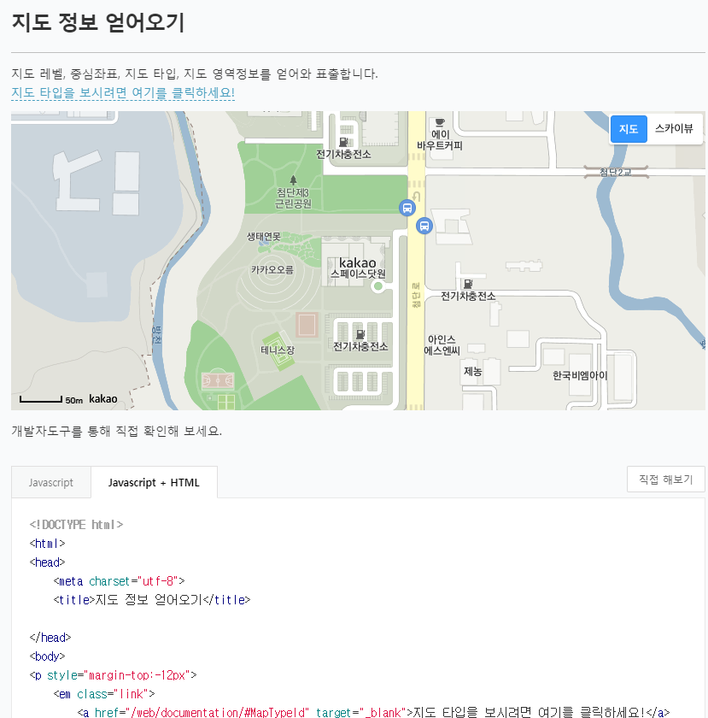
2. 코드 가져오기

Slide 10
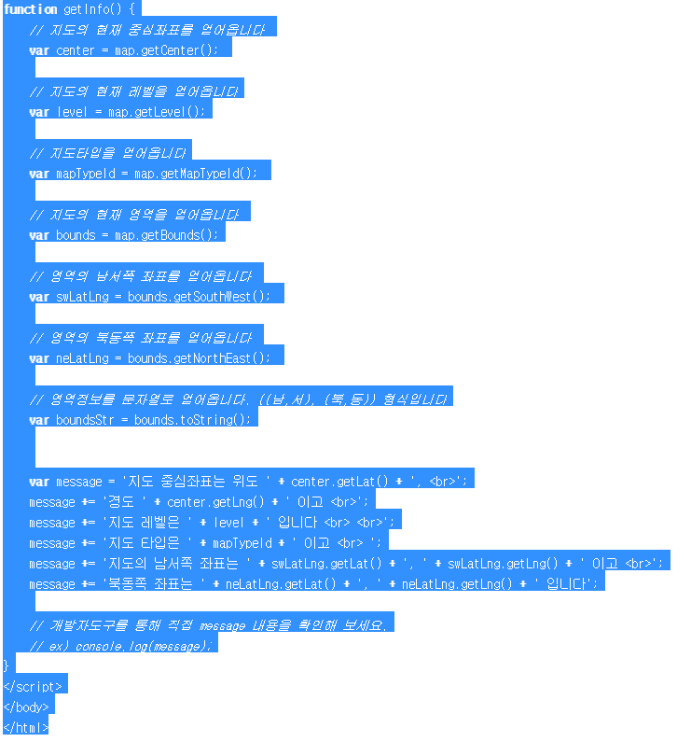
2. 코드 가져오기

Slide 11
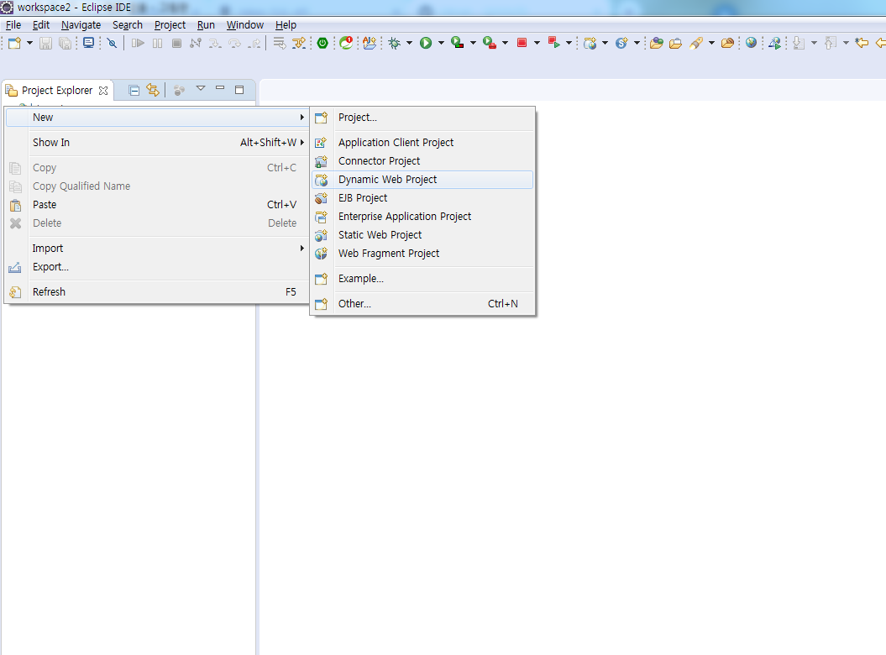
3. 이클립스에서 실행

Slide 12
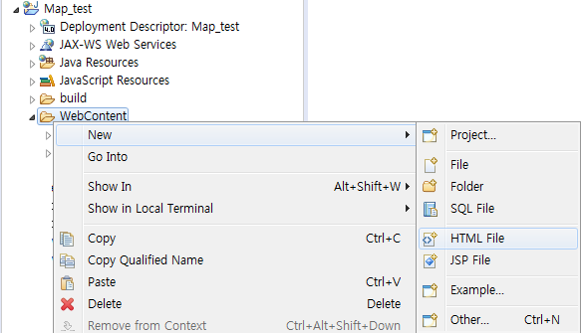
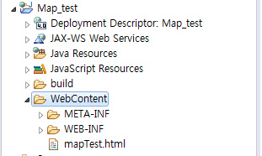
3. 이클립스에서 실행

Slide 13
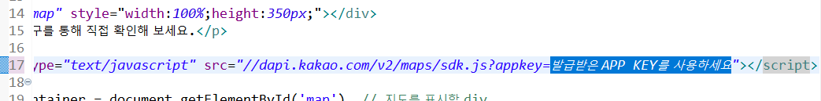
3. 이클립스에서 실행

Slide 14
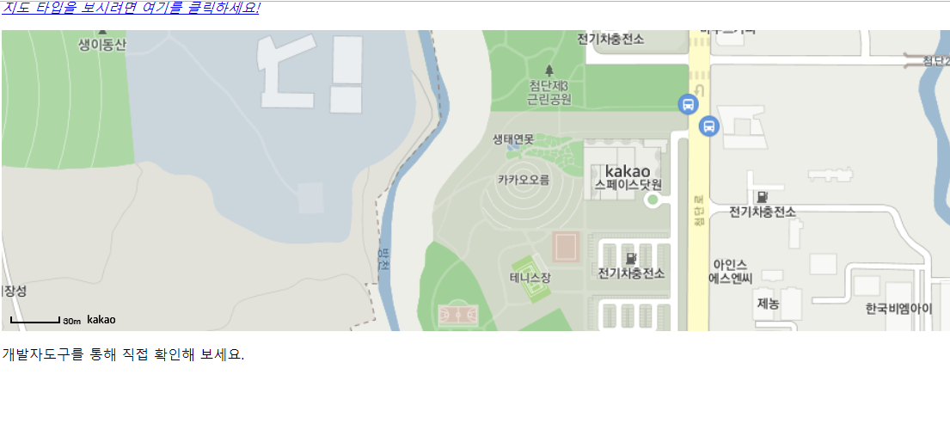
3. 이클립스에서 실행

Slide 15
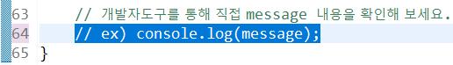
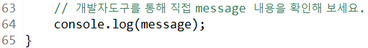
3. 이클립스에서 실행

Slide 16
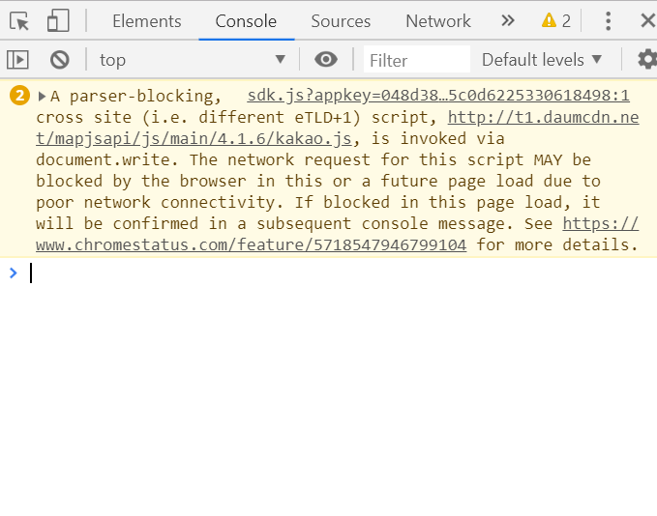
3. 이클립스에서 실행

Slide 17
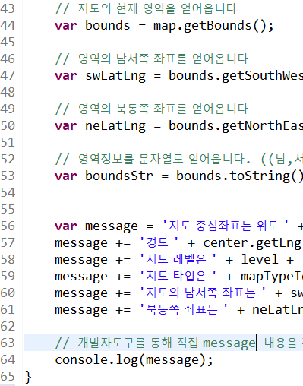
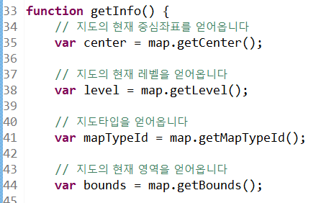
3. 이클립스에서 실행

Slide 18
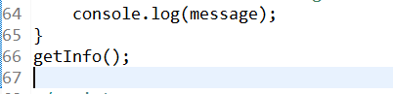
3. 이클립스에서 실행

Slide 19
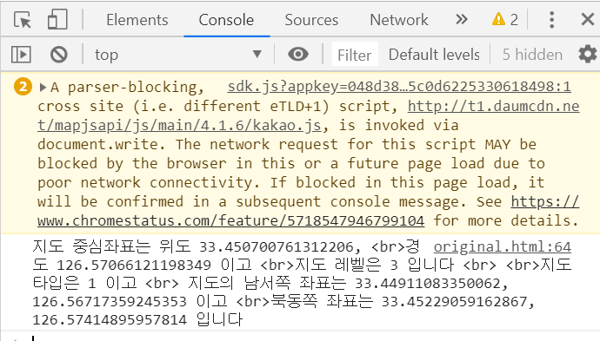
3. 이클립스에서 실행

Slide 20
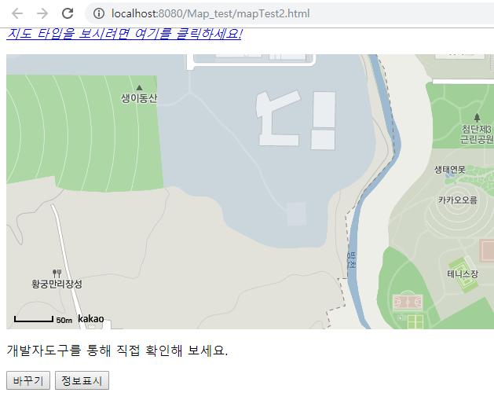
4. 응용

Slide 21
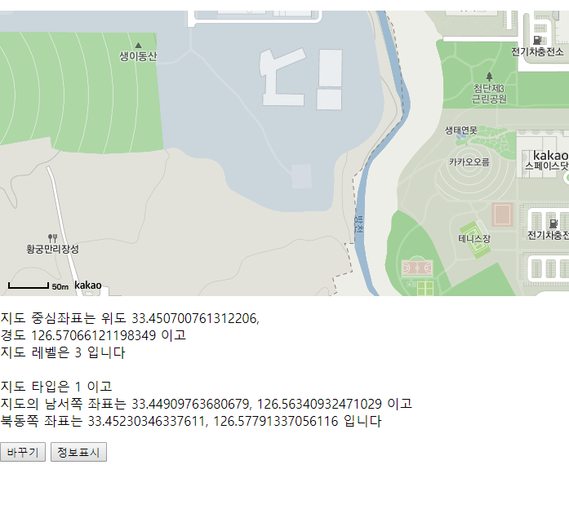
4. 응용

Slide 22
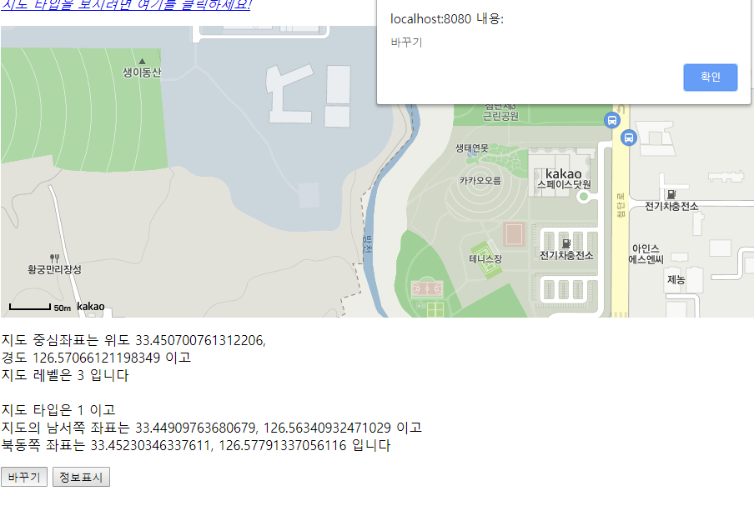
4. 응용

Slide 23
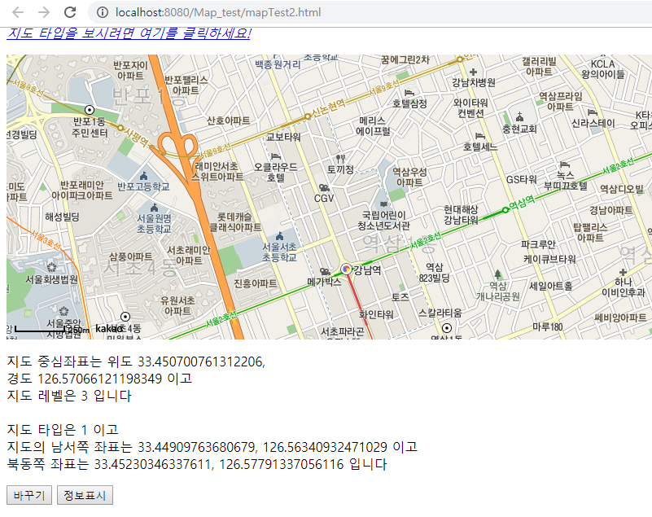
4. 응용

Slide 24
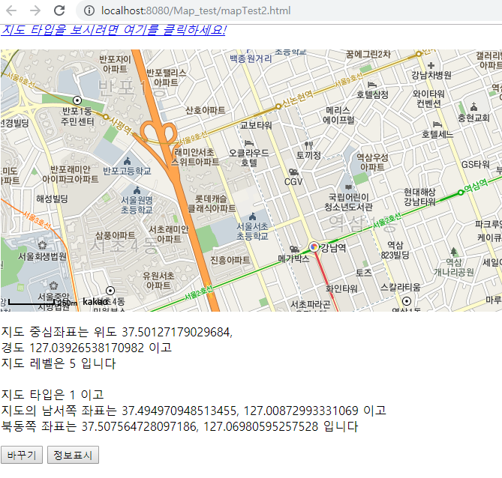
4. 응용

Slide 25
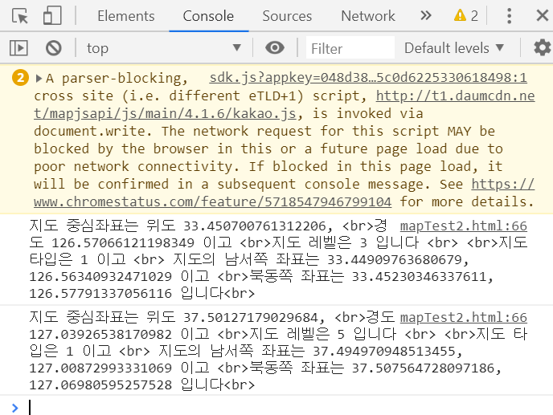
4. 응용

Slide 26
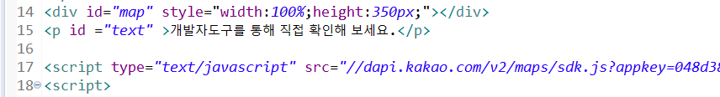
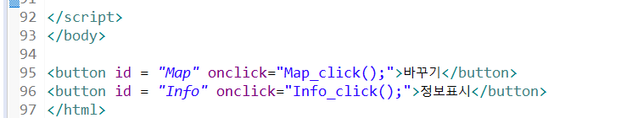
4. 응용

Slide 27
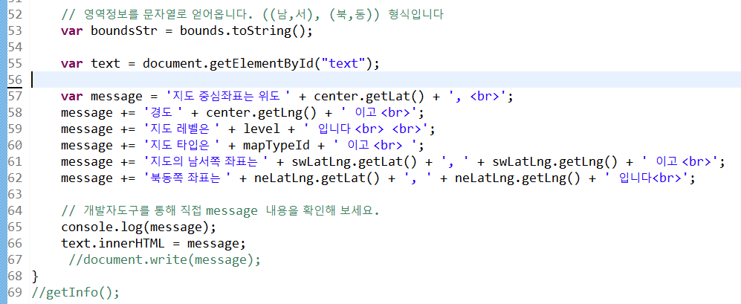
4. 응용

Slide 28
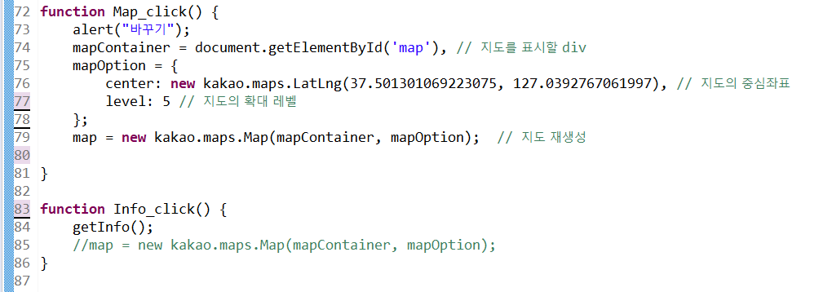
4. 응용

Slide 29

감사합니다

